Slide 1
Поляризация диэлектриков
–
+
–
+
$$\vec{E}$$
–
+
–
+

Slide 2
Диэлектрики
Неполярные
Тела, непроводящие электричество
Полярные
Состоят из атомов или молекул, у которых центры распределения положительных и отрицательных зарядов совпадают.
Состоят из атомов или молекул, у которых центры распределения положительных и отрицательных зарядов не совпадают.

Slide 3
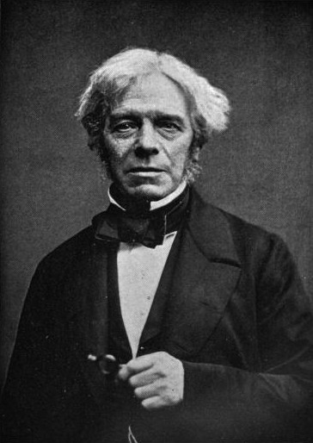
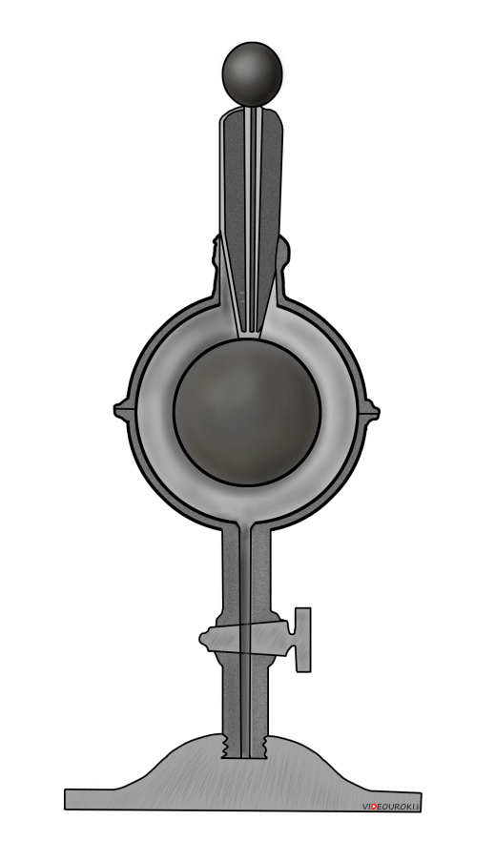
Опыты Фарадея
Майкл Фарадей
1791 — 1867

Slide 4
Опыты Фарадея
Майкл Фарадей
1791 — 1867

Slide 5
Поляризация полярных диэлектриков
Поляризация — это смещение положительных и отрицательных связанных зарядов диэлектрика в противоположные стороны.
–
+
–
+
–
+
–
+
Связанные заряды — это разноименные заряды, входящие в состав атомов или молекул, которые неспособны перемещаться независимо друг от друга.
–
+
–
+
–
+
–
+
$${\vec{E}}_{0}$$

Slide 6
Поляризация неполярных диэлектриков
В результате поляризации внутри диэлектрика создается поле, которое ослабляет внешнее поле:
$$\vec{E}={\vec{E}}_{0}−{\vec{E}}_{1}$$
$${\vec{E}}_{1}$$
Диэлектрическая проницаемость характеризует изолирующие свойства среды, то есть степень ослабления внешнего поля внутри диэлектрика.
$${\vec{E}}_{0}$$

Slide 7
Основные выводы
Поляризация — это смещение положительных и отрицательных связанных зарядов диэлектрика в противоположные стороны.
$${\vec{E}}_{1}$$
–
+
В любом диэлектрике напряженность электрического поля меньше, чем напряженность внешнего поля, которое вызвало поляризацию.
–
+
–
+
–
+
–
+
–
+
–
+
–
+
Степень ослабления электрического поля в диэлектрике характеризуется диэлектрической проницаемостью данного вещества.
$${\vec{E}}_{0}$$
$${\vec{E}}_{0}$$

